Slide 1









금산 간디학교
협동조합
이사장(김도건)
부서원 (주라온)(류시현)(유지오)

Slide 2




목차
부서 역할
부서 활동
부서원 소감
부서 계획

Slide 3






부서 역할

Slide 4



부서 역할
먹거리 판매
자연드림`등 간식을 사와서 싼값에
협동조합원들에게 원하는 간식을 판매

Slide 5

부서 역할
맛있고 건강한 간식
자연드림에서 건강한 간식을
부서원들과 손수 제작한 맛있는 간식

Slide 6
부서 활동

Slide 7

부서 활동
먹거리 판매
음료`등 여러 음식을 제조하거나
자연드림`등 에서 음식을 사서 판매

Slide 8

부서 활동
청결 관리
부서원들은 음식을 판매하는
협동조합에서 청결관리는 꼼꼼히

Slide 9


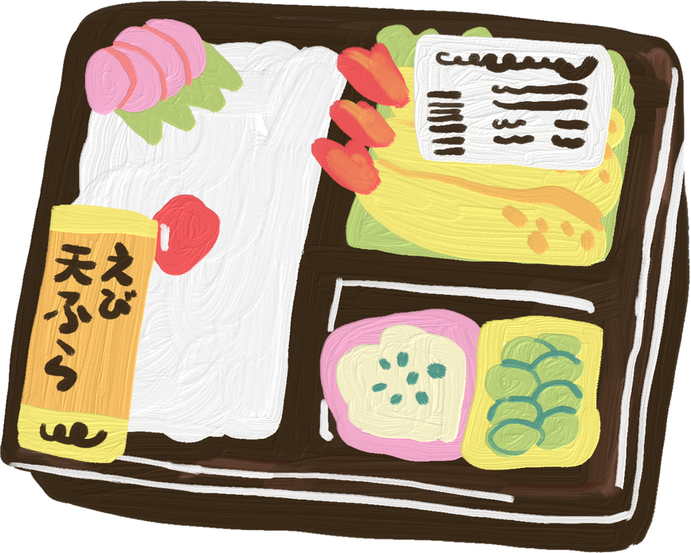
부서 활동
작은 이벤트
사랑하는 부서원들과 기획

Slide 10
부서 평가
부서 활동 평가
좋았던 점: 활동 할 때는 열심하고, 즐김
아쉬었던 점: 시간관리/책임감

Slide 11
부서원 소감

Slide 12
부서원 소감
부서원 소감
사랑하는 부원들이 발표

Slide 13
부서 계획

Slide 14

부서 계획
계절 먹거리
(시원한 음식)여름에는 빙수, 냉면`등
(따듯한 음식)겨울에는 붕어빵, 호빵`등

Slide 15
부서 계획
필리핀 간식
필리핀을 다녀온 17, 18기가
필리핀 간식으로 추억 되살리기

Slide 16

협동조합
감사합니다
협동조합 이사장(김도건)

